Slide 1
ГРАФ. Степень вершины (валентность). Свойства степеней

Slide 2
Степень вершины
Количество рёбер, выходящих из вершины графа, называется степенью вершины.
Иногда степень вершины называют валентностью.
Вершина графа, имеющая нечётную степень, называется нечетной, а чётную степень – чётной.
Нечётная степень
Чётная степень

Slide 3
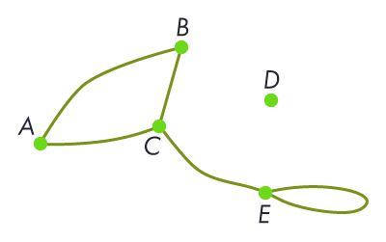
Степень вершины
Если ребро соединяет вершину с этой же вершиной (ребро образует петлю), то такое ребро считается дважды.
На рисунке вершины A и B имеют степень 2, вершина D имеет степень 0, вершина C имеет степень 3. Степень вершины E тоже равна 3, поскольку из нее идет одно ребро к вершине C, а еще одно ребро образует петлю: оба конца этого ребра входят в вершину E.

Slide 4
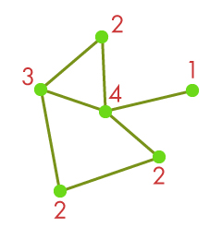
Свойство степеней вершин
У каждого ребра в графе два конца. Поэтому в любом графе сумма степеней вершин в два раза больше числа рёбер.

Slide 5
Свойство степеней вершин
Количество рёбер графа равно сумме степеней всех его вершин, делённой на 2.
(1+3+2+2+3+1):2=6

Slide 6
Теорема о сумме степеней вершин
В любом графе сумма степеней всех вершин является четным числом.
Доказательство:
У каждого ребра два конца, поэтому сумма степеней всех вершин в два раза больше числа ребер, то есть всегда четное число.

Slide 7
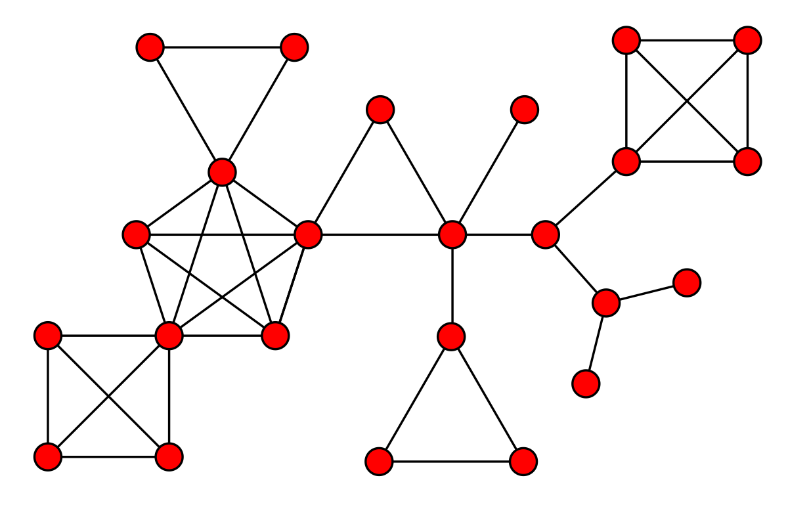
Свойство
В любом графе количество вершин нечетной степени четно.

Slide 8
Решение задач
1. Может ли граф иметь пять вершин, в каждой из которых сходится три ребра?
Ответ: Нет. Число вершин с нечетным индексом должно быть четным.
2. В классе 30 человек. Может ли быть так, что 9 человек имеют по 3 друга, 11 – по 4 друга, а 10 – по 5 друзей ?
Ответ: Нет. Число вершин с нечетным индексом должно быть четным (9 человек – 3 друга).

Slide 9
Решение задач
3. В некотором графе 6 вершин, степени которых равны: 2,2,3,3,4,4
Сколько ребер в этом графе?
4. В некотором графе 6 вершин, степени которых равны: 0,1,2,2,3,4
Сколько ребер в этом графе?
5. В некотором графе 6 вершин, степени которых равны: 0,1,2,2,3,3
Сколько ребер в этом графе?

Slide 10
Свойство степеней вершин
Если в двух графах поровну вершин и поровну ребер, то такие графы не обязательно одинаковы
В графах по 4 вершины и по 3 ребра, но графы не одинаковы

Slide 11
Определите степень вершин графа
1
2
3
4
5
6
7
8
Перечислите в порядке возрастания все вершины четной степени?
Сколько вершин имеют степень 3?
Перечислите в порядке возрастания все вершины степени 4?

Slide 12
Определите степень вершин графа
Сколько вершин имеют нечетную степень?
Сколько вершин имеют степень 4?

Slide 13
Решение задач
В некотором графе 4 вершины, степени которых равны: 3,3,4,4
Сколько петель в этом графе?
1
2
3
4
1
2
1
2
3
4
3
4

Slide 14
Домашнее задание:
§ 19 Часть 1 стр.83
№ 125, 130

